Slide 1


Fundamentos de Ciencias Acuáticas – Clase 2
PRINCIPIOS EN ACUACULTURA
Fabrizio Marcillo Morla MBA
barcillo@gmail.com
(593-9) 4194239

Slide 2

Fabrizio Marcillo Morla
Guayaquil, 1966.
BSc. Acuicultura. (ESPOL 1991).
Magister en Administración de Empresas. (ESPOL, 1996).
Profesor ESPOL desde el 2001.
20 años experiencia profesional:
  Producción.
  Administración.
  Finanzas.
  Investigación.
  Consultorías.
Otras Publicaciones del mismo autor en Repositorio ESPOL

Slide 3
Principio #1
“Todos los animales son dependientes del alimento directa o indirectamente proporcionados por las plantas verdes”.

Slide 4
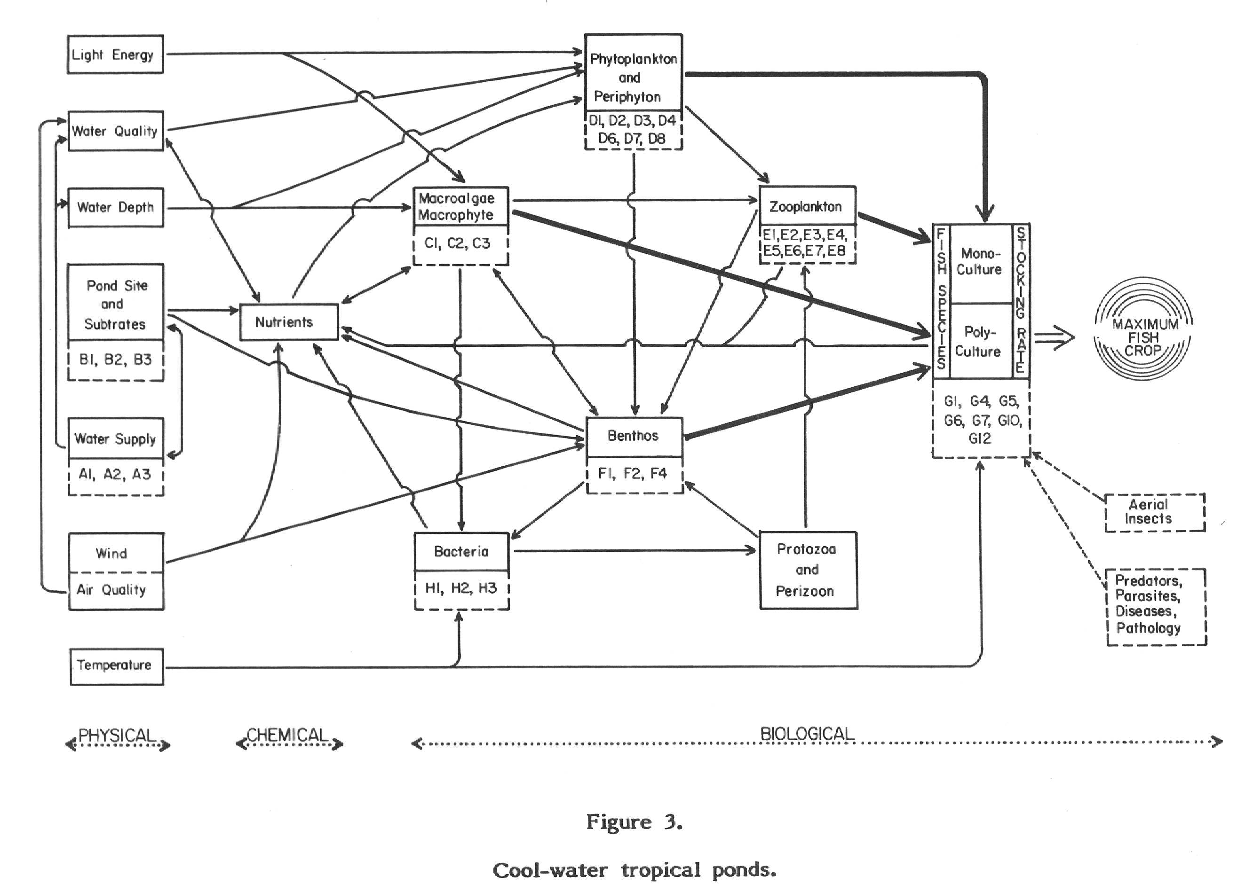
Piscinas tropicales de Agua dulce

Slide 5
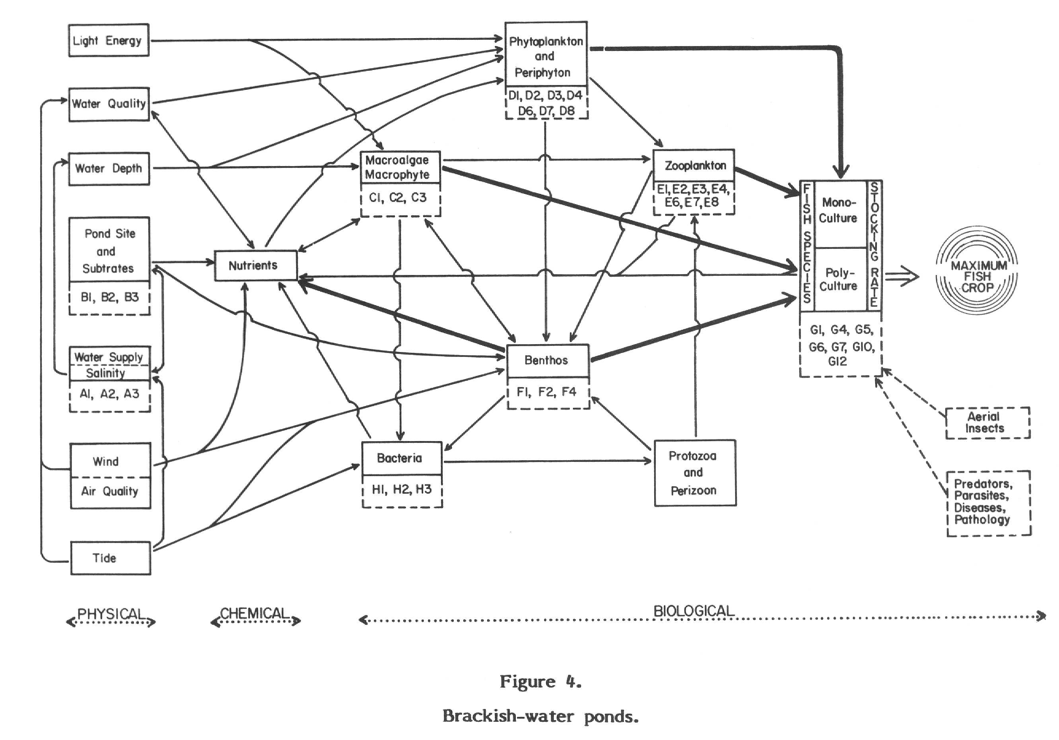
Piscinas tropicales de Agua Salobre

Slide 6
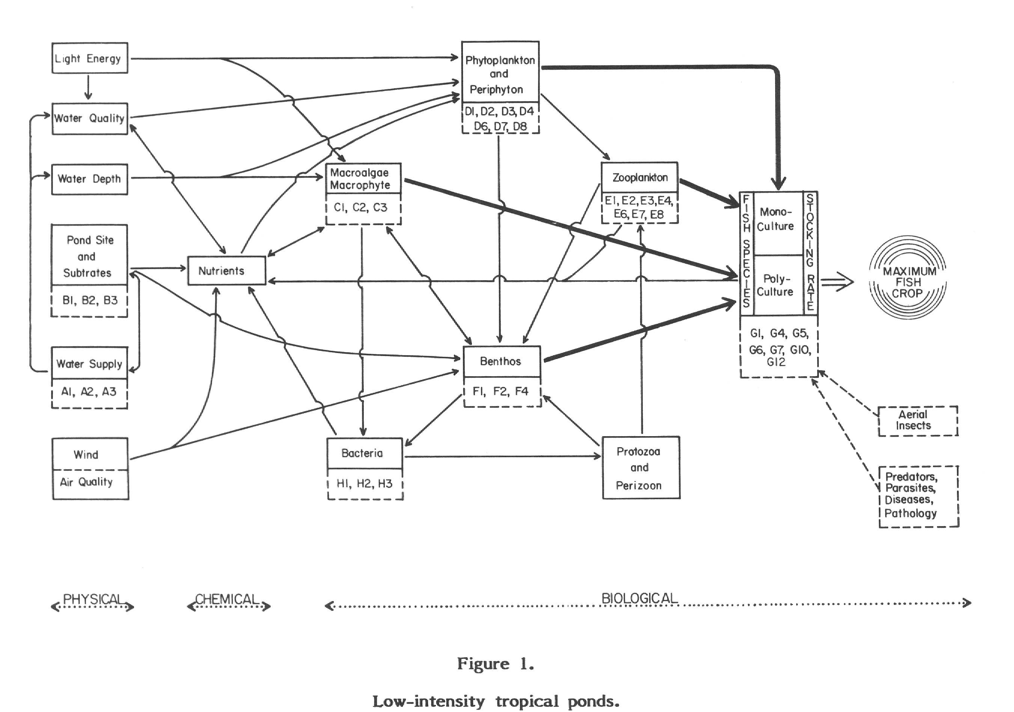
Piscinas tropicales de baja intensidad

Slide 7
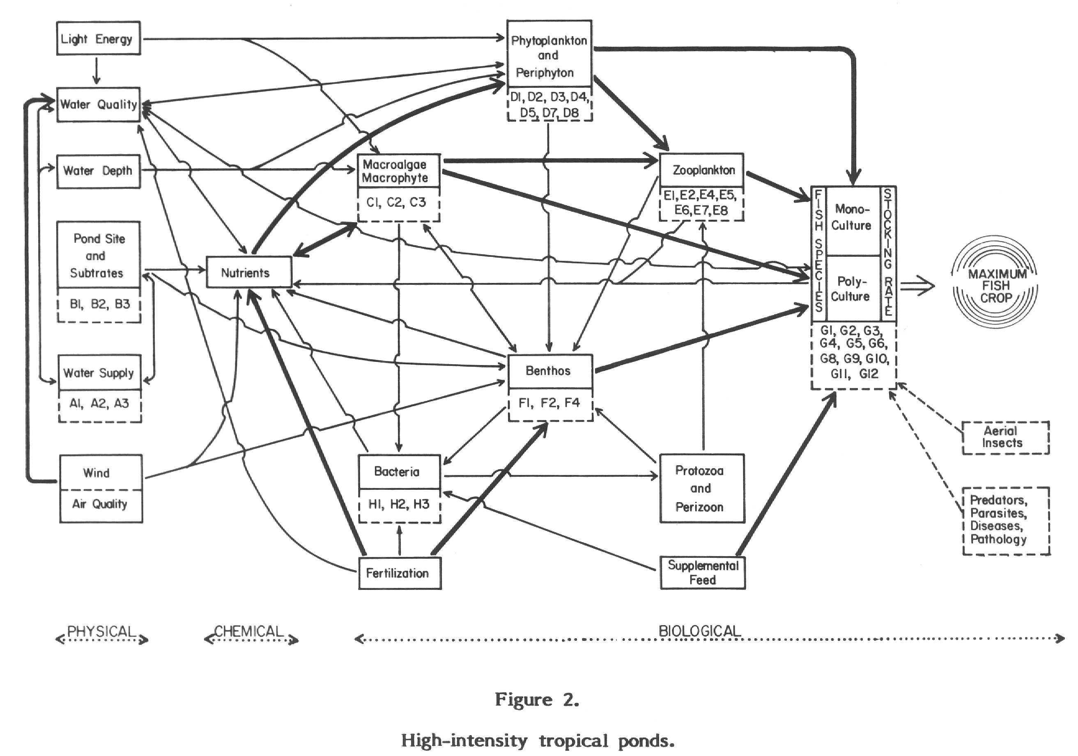
Piscinas tropicales de Alta intensidad

Slide 8
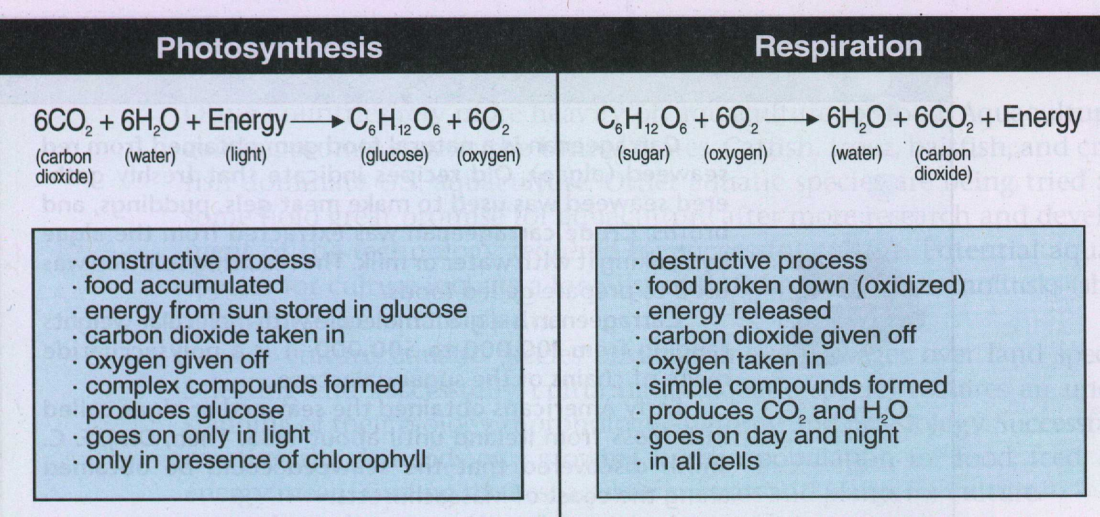

Slide 9
Principio #2
“El peso de organismos que se puede producir depende de la capacidad del agua para producir fitoplancton”

Slide 10
Principio #2
“El peso de organismos que se puede producir depende de la capacidad del agua para producir fitoplancton”
La ley de Liebig’s del MINIMO:
Ley de Shelford de la TOLERANCIA:

Slide 11
Principio #2
“El peso de organismos que se puede producir depende de la capacidad del agua para producir fitoplancton”
Ley de Liebig’s del MINIMO:
Para que ocurra y sea exitosa una situación dada, un organismo necesita tener materiales esenciales.
Estos requerimientos básicos varían con la especie y con la situación. De todos ellos el material necesario que se encuentre en cantidades pequeñas cercanas al mínimo crítico necesitado podrá ser el limitante para el desarrollo y supervivencia de la especie, aunque los otros se encuentren en abundancia.

Slide 12
Principio #2
“El peso de organismos que se puede producir depende de la capacidad del agua para producir fitoplancton”
Ley de Shelford de la TOLERANCIA:
El éxito de un organismo depende completamente de un complejo de condiciones. El fracaso puede ser controlado por la calidad y cantidad deficiente o en exceso de alguno de los factores el cual se aproxima al limite de tolerancia del organismo.

Slide 13
Principio #2
“El peso de organismos que se puede producir depende de la capacidad del agua para producir fitoplancton”
Organismos pueden tener un amplio rango de tolerancia para un factor y pequeño para otro
Organismos con amplio rango de tolerancia para muchos factores están ampliamente distribuidos.

Slide 14
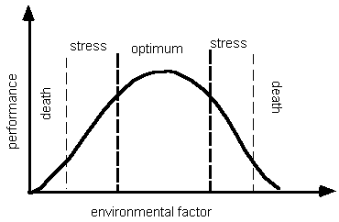
Principio #2
“El peso de organismos que se puede producir depende de la capacidad del agua para producir fitoplancton”
Notes:
Relacion de los niveles de un factor ambiental y su influencia en crecimiento de los organismos acuáticos cultivados.

Slide 15
Principio #2
“El peso de organismos que se puede producir depende de la capacidad del agua para producir fitoplancton”
La habilidad del agua para producir fitoplancton depende de:
  1) Luz.- La luz es importante para la fotosíntesis, durante el día esta actividad produce carbohidratos, la misma que se detiene al oscurecer, en donde para la actividad fotosintética y organismo comienza a consumir los carbohidratos, el oxígeno y eliminar CO₂.

Slide 16
Principio #2
“El peso de organismos que se puede producir depende de la capacidad del agua para producir fitoplancton”
Luz.....
  Considerar:
  - Epocas del año.- Efecto verano.
  a) Horas luz
  b) Nutrientes
  c) Latitud o altitud
  - Nubes.- (tiempo)

Slide 17
Principio #2
“El peso de organismos que se puede producir depende de la capacidad del agua para producir fitoplancton”
Luz.....
  Considerar:
  - Turbidez (orgánica, inorgánica).-
  - Hielo y nieve.-
  - Arboles y ramas.-
  - Plantas flotantes.- (1 – 5% luz penetra la superficie del agua)
  - Profundidad del agua.-

Slide 18
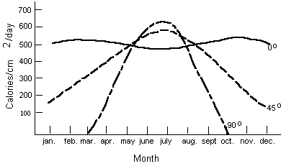
Principio #2
“El peso de organismos que se puede producir depende de la capacidad del agua para producir fitoplancton”
Notes:
Energía recibida en cada mes dependiendo de su latitud.

Slide 19
Principio #2
“El peso de organismos que se puede producir depende de la capacidad del agua para producir fitoplancton”
2) Temperatura.-
Directamente responsable de la actividad metabolica de los organismos. Climas templados presentan ventajas no por maximas producciones mas bien por numero de producciones al año.

Slide 20
Principio #2
“El peso de organismos que se puede producir depende de la capacidad del agua para producir fitoplancton”
3) Minerales
Agua Suelo
Acida Acido
Alcalino Alcalino
Acido Alcalino
Alcalino Acido
Notes:
El agua por ser un solvente universal, presenta gran facilidad de captar algunos materiales que afectar su grado de fertilidad. Las aguas captan los materiales del suelo, por lo que lugares con grandes y continuas precipitaciones poseen los suelos lavados, lo que reduce la posibilidad del agua de captar nutrientes. En acuacultura no existe una estrecha relación entre el tipo de suelo y el agua usada, es por esto que se pueden presentar diferencias en composición, que a veces variar con la época del año.

Slide 21
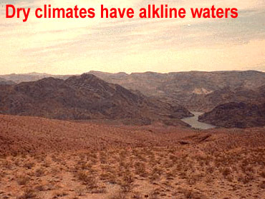
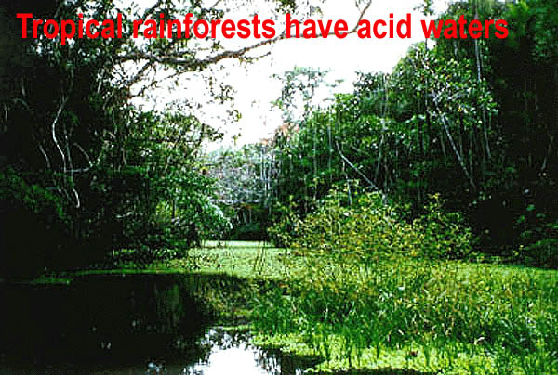
Principio #2
“El peso de organismos que se puede producir depende de la capacidad del agua para producir fitoplancton”

Slide 22
Principio #2
“El peso de organismos que se puede producir depende de la capacidad del agua para producir fitoplancton”
  - Los factores limitantes son: nitrógeno (2 – 10), el fósforo (1), y el potasio (1).
  Nitrogeno:
  N₂ Gas
  NH₃ Amoniaco o Amoniaco no ionisado (1-2 ppm toxico)
  NH₄⁺ Amoniaco Ionisado (Ion amonia)
  NH₄⁺ + NH₃ Total nitrogeno amoniacal (TAN)
  NO₂ Nitrito
  NO₃ Nitrato
  Nitrogeno Orgánico: Nitrogeno en aminoacidos, proteinas, etc. encontrados en cuerpos de animales y plantas.

Slide 23
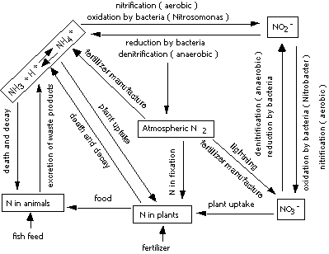
Boyd, 1990
Notes:
Ciclo del nitrogeno en una piscina.
Los principales fuentes de nitrogeno en las piscinas son el fertilizante y el alimento, la forma en que este se presente es en forma de Amoniaco no ionizado NH ₃. el cuál mucahs veces es toxico en pequeñas concentraciones. A pesar de los esfuerzos por hacer las dietas mas eficientes, el 60% a 70% del nitrogeno en peces es excretado como amoniaco no ionisado.

Slide 24
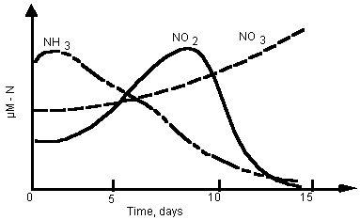
Variación de los niveles de Amonia, nitrito y nitrato en respuesta a la oxidación bacteriana en el tiempo (Shilo and Rimon, 1982).
Notes:
Variación de los niveles de Amonia, nitrito y nitrato en respuesta a la oxidación bacteriana en el tiempo.
La manera menos toxica y mas útiles para los organismos acuáticos es NO3, las misma que puede ser tomado por la productividad primaria como nutriente.

Slide 25
Principio #2
“El peso de organismos que se puede producir depende de la capacidad del agua para producir fitoplancton”
  Fosforo (P):
  Principal fuente: Alimento (70% de la proteína)
  No toxico, pero exceso puede provocar blooms de fito que pueden causar problemas de oxígeno y mal olor o sabor a lodo.
  Es el mas limitante por tener poca capacidad de retornar al medio (ciclo).

Slide 26
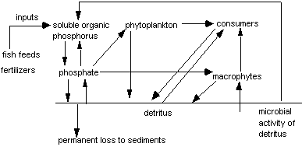
Ciclo del fosforo (Boyd, 1990)

Slide 27
Principio #2
“El peso de organismos que se puede producir depende de la capacidad del agua para producir fitoplancton”
  Potasio (K):
  Rara vez limitante
  No tóxico en las concentraciones frecuentes

Slide 28
Principio #2
“El peso de organismos que se puede producir depende de la capacidad del agua para producir fitoplancton”
  - Existen otros minerales: Ca, Mg, formas de carbonato y metales trazas
  Aun más no se conoce exactamente la importancia de los minerales trazas en la producción primaria.

Slide 29
Principio #2
“El peso de organismos que se puede producir depende de la capacidad del agua para producir fitoplancton”
4) CO₂.-
El CO2 es importante para la fotosíntesis y puede presentarse como un limitante en estos sistemas acuáticos, si este no se presenta libre.
Aguas ácidas o alcalinas (pH>9) no son muy productivas, por no disponer CO2 libre.

Slide 30
Principio #2
“El peso de organismos que se puede producir depende de la capacidad del agua para producir fitoplancton”
CO₂.............
Aguas con pH entre 6.5 y 9.5 son consideradas buenas para cultivos.
  Tenemos dos maneras de suplir de CO₂:
  Atmósfera
  Respiración de plantas

Slide 32
Principio #2
“El peso de organismos que se puede producir depende de la capacidad del agua para producir fitoplancton”
- Cuando el agua es ácida (<6) se tiene gran cantidad de CO2 en el agua (asociado normalmente en forma de H₂CO₃) este CO2 no esta en estado libre.
- La presencia de un bicarbonato HCO₃⁻, esta asociado a la presencia de CO2 libre.
- Con aguas de pH <6 se tienen pocos bicarbonatos.

Slide 34
Principio #2
“El peso de organismos que se puede producir depende de la capacidad del agua para producir fitoplancton”
- Si el pH aumenta las cantidades de CO₂ libre encontrado en el agua disminuye llegando a 0, para pH de 8.3 podemos encontrar 0 ppm de CO₂ libre, pero en este punto se tiene la máxima cantidad de HCO₃⁻.
- Cuando el pH se eleva, las cantidades de HCO₃ baja y crece la cantidad de carbonatos (CO₃⁼), (no disociables para la forma de HCO₃⁼).

Slide 36
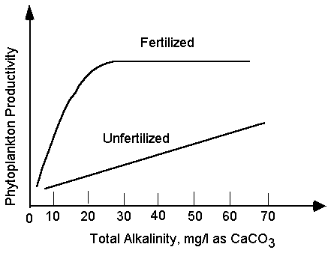
Relación entre la productividad fitoplanctónica y la Alcalinidad total en piscinas fertilizadas y no fertilizadas en Auburn, AL. (Boyd, 1990)
Notes:
Relación entre la productividad fitoplanctónica y la alcalinidad total en piscinas fertilizadas y no fertilizadas en Auburn, AL. (Boyd, 1990)

Slide 37
Principio #2
“El peso de organismos que se puede producir depende de la capacidad del agua para producir fitoplancton”
Problemas asociados con medios ácidos:
* Con materia orgánica (abono)
* Cianoficeas
* Fotosintesis superficial
* Cal

Slide 38
Principio #2
“El peso de organismos que se puede producir depende de la capacidad del agua para producir fitoplancton”
5) Oxígeno Disuelto O₂.-
  Importante por:
  * Producción de las plantas
  * Aumentar la velocidad de los procesos de descomposición.

Slide 39
Principio #3
“Las Plantas microscópicas son el alimento principal para la mayoría de organismos”

Slide 40
Principio #3
“Las Plantas microscópicas son el alimento prncipal para la mayoría de organismos”
Porqué el fitoplancton es deseable?
* Alto contenido de proteínas 20 a 50% (del peso seco)
* Corto ciclo de vida
* Más eficientes para usar la luz solar
* Pequeño tamaño y fácil a consumir.
* Movilidad
* Buen productor de oxígeno
* Fácilmente incorporado al organismo

Slide 41
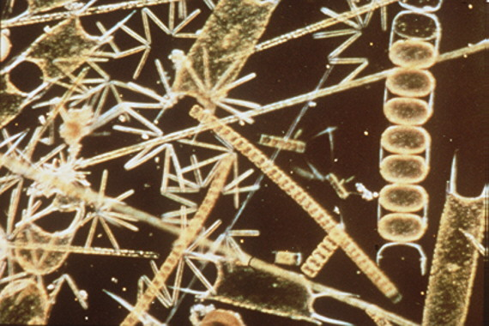
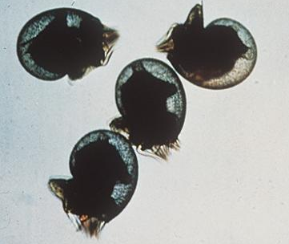
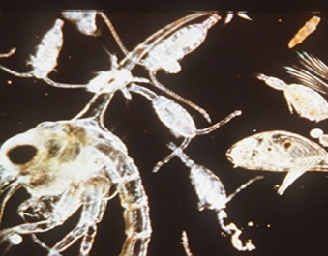
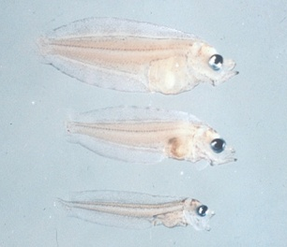
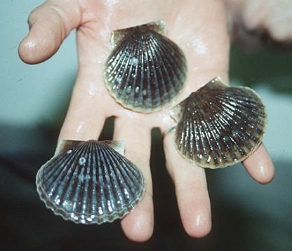
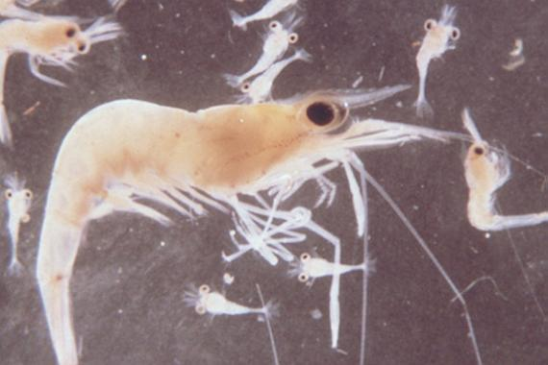
Live food chains in marine larviculture
microalgae
early and late
mollusc larvae
brine shrimp,
rotifers, copepods
early larvae of
crustaceans and fish
adults bivalve
molluscs
late larval and early
juvenile crustaceans
and fish

Slide 42
Principio #3
“Las Plantas microscópicas son el alimento prncipal para la mayoría de organismos”
La maleza acuática no es beneficiosa?
* Aumenta la tasa de evaporación
* Inmóvil (interfiere en la cosecha)
* Compite por nutriente
* Ciclo de vida largo
* Pobre valor nutricional
* Provee de cubierta o obstáculo a predadores
* Interfiere en la pesca deportiva

Slide 43
Principio #3
“Las Plantas microscópicas son el alimento prncipal para la mayoría de organismos”
La maleza acuática no es beneficiosa?.............
* Causa deficiencia de oxígeno
- Consumen más oxígeno que lo que producen
- Desequilibran balance O₂.
* Es un hábitat de mosquitos
* Es un hábitat de caracoles
* Reduce la capacidad de carga del estanque.

Slide 44
Principio #3
“Las Plantas microscópicas son el alimento prncipal para la mayoría de organismos”
Que puede hacer la maleza que el fitoplancton no puede?
* Atrapa nutrientes retenidos en el fondo.
* Ellos pueden oxigenar aguas mas profundas.
* Evitan la erosión de las zonas marginales.
* Proveen de substrato como alimento a algunos especies.
* Proveen de substrato para reproducirse.

Slide 45
Principio #3
“Las Plantas microscópicas son el alimento prncipal para la mayoría de organismos”
Que puede hacer la maleza que el fitoplancton no puede?........................
* Reduce el exceso de nutrientes en el agua.
* Provee de protección para pequeños peces.
* Ayuda a precipitar las sólidos suspendidos.

Slide 46
Principio #4
“Mucha fertilidad del agua en ausencia de maleza, provoca una aumentada densidad de fitoplancton, poca penetración de luz y reducción de oxígeno en el hipolimnio”

Slide 47
Principio #4
“Mucha fertilidad del agua en ausencia de maleza, provoca una alta densidad de fito, poca luz y pobre oxígeno en el hipolimnio”
a) Concentraciones elevadas de fitoplancton en la superficie pueden causar estratificación y baja de oxígeno en capas no superficiales.
* En aguas de superficie hay menos producción pri-maria que cerca de los 0.2 m
* La luz gradualmente decrece a 0 cero a los 1.5 m.
* Entre los 0.4 y 1 m existe equilibrio en el balance de oxígeno.
* En piscinas fertilizadas las condiciones anaeróbi-cas se encuentran cerca a 1 m.

Slide 48
ABSORCION DE LUZ VS PROFUNDIDAD

Slide 49
PRODUCTIVIDAD PRIMARIA VS PROFUNDIDAD

Slide 50
Principio #4
“Mucha fertilidad del agua en ausencia de maleza, provoca una alta densidad de fito, poca luz y pobre oxígeno en el hipolimnio”
b) En piscinas profundas un alto porcentaje del total del volumen es deficiente en oxígeno disuelto y muy peligroso para los organismos que se cultivan.
* Existe en piscinas profundas una estratificación termal (baja productividad y estratificación térmica).
* Buenas concentraciones de oxígeno en superficie (temperaturas fuertes).
* El cambio brusco de temperatura, mas el efecto de nubes puede que todo el fitoplancton se precipite.

Slide 51
APARICION DE TERMOCLINA EN ESTANQUES PROFUNDOS
0.0
0.3
epilimnio
0.6
metalimnio
0.9
Profundidad (m)
1.2
1.5
hipolimnio
1.8
2.1
0
10
20
30
40
50
60
70
80
90
100
Incidencia de luz (%)

Slide 52
Principio #4
“Mucha fertilidad del agua en ausencia de maleza, provoca una alta densidad de fito, poca luz y pobre oxígeno en el hipolimnio”
c) Lagos o piscinas no fertilizadas tienen una distribución mayor de oxígeno a profundidades que los fertilizados.

Slide 53
ABSORCION DE LUZ VS PROFUNDIDAD

Slide 54
VARIACION DEL OXIGENO EN SISTEMAS NO FERTILIZADOS

Slide 55
VARIACION DEL OXIGENO EN SISTEMAS FERTILIZADOS

Slide 56
VARIACION DEL OXIGENO EN SISTEMAS FERTILIZADOS Y NO FERTILIZADOS

Slide 57
Principio #4
“Mucha fertilidad del agua en ausencia de maleza, provoca una alta densidad de fito, poca luz y pobre oxígeno en el hipolimnio”
d) El mantenimiento de los niveles de oxígeno es más dependiente de la fotosíntesis que de la difusión desde el aire.
Este puede ser reducido por:
1.- La respiración y exceso de DBO y DQO,
DBO.- Demanda biológica de oxígeno es en muchos casos más importante que la respiración de los organismos vivos.
DQO.- La demanda química de oxígeno u oxidación de ciertos elementos en presencia de oxígeno.

Slide 58
Principio #4
“Mucha fertilidad del agua en ausencia de maleza, provoca una alta densidad de fito, poca luz y pobre oxígeno en el hipolimnio”
d) El mantenimiento de los niveles de oxígeno es más dependiente de la fotosíntesis que de la difusión desde el aire.
Este puede ser reducido por:
2.- La inversión de la fotosíntesis
3.- La muerte del plancton.

Slide 59
Mecanicamente como evitar la estratificación y la baja de oxigeno cuando el manejo asi lo exige

Slide 60
Sistemas de Aireacion
Oxígeno disuelto es el factor mas critico en cultivos intensivos y semi–intensivos de camarón.
La Aireación de emergencia provee oxigeno en determinados momentos para evitar el estres o muerte de los animales.
  Necesario ocasionalmente.
La aireación suplementaria provee oxigeno de forma continua para incrementar mas los niveles de produccion y permitir niveles de alimentación contínuos de > 50 kg/Ha/día.

Slide 61
Aireación: Funciones
Añade O₂ al agua:
  Camarón usa <20% O₂.
  Procesos Bacterianos y Químicos.
Oxida capa orgánica superior del suelo.
Circula el agua y rompe estratificación.
  > 5-10 cm /s para mantener “flucular layer” en buen estado.
  > 20 cm/s para suspender sólidos con liner (ZEHS).
Aleja agua aireada y acerca agua sin airear.

Slide 62
Aireación: Funciones
Evita compuestos reducidos (NH₄, H₂S,etc).
Ayuda a eliminar gases dañinos (NH₄,CO₂).
ZEHS : Suspende sólidos para formar flóculos. (Sist. Heterótrofos cero recambio).
Acumula desechos en un área.
Contras:
  Ojo: reducen temperatura.

Slide 63
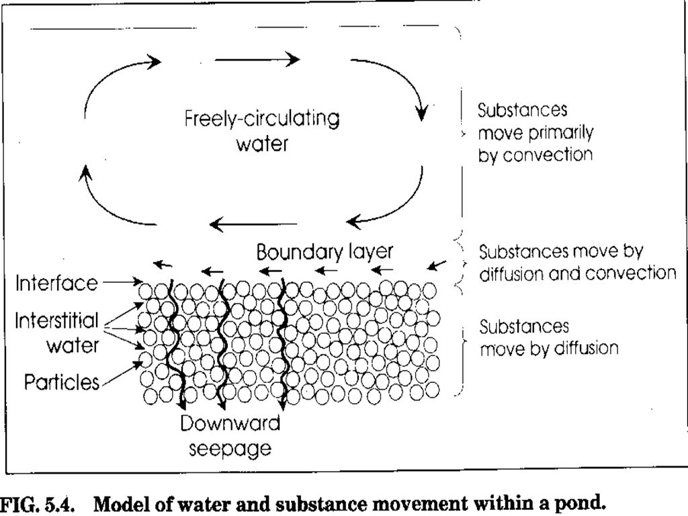

Slide 64
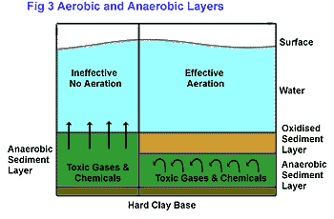
Capa Sedimentos Aerobica / Anaerobica

Slide 65
Oxigenación: Como Funciona?
No se inyecta O₂ al agua, se lo disuelve.
Es aumetar la difusión de oxigeno del aire al agua. Y la esta es función de:
    Solubilidad (TºC y salinidad).
    Diferencia de concentración.
    Area de Contacto.
  Hay 3 formas de aumentar difusión:
  Aumentar % O₂ en Aire.
    Oxígeno puro.
  Aumentar area de contacto.
    Aireadores mecánicos (Circulan también).
    Aireadores de gravedad

Slide 66
Solubilidadd de O₂ en Agua

Slide 67
Tipos De Aireadores (1)
Difusores de Aire.
    Difusiores de aire (mangueras, piedras, etc).
    Elevadores de aire, airlift. (bombas de aire).
  Bajísima transferencia de oxigeno /HP.
  Alto mantenimiento.
  Bajísima circulación agua.
  Método mas ineficiente para camaroneras.
  Util en piscinas profundas (>5m) o tanques.
  Eficiencia: tamaño burbuja/tiempo contacto.
    > Tamaño burbuja > Circulación.
    > Tamaño burbuja < Oxigenación.
    > Tiempo contacto > Oxigenación.
    Presión noinfluye.

Slide 68
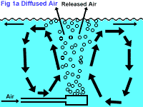
Difusores de agua

Slide 69
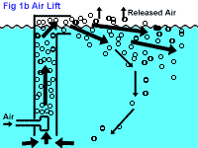
Air Lift

Slide 70
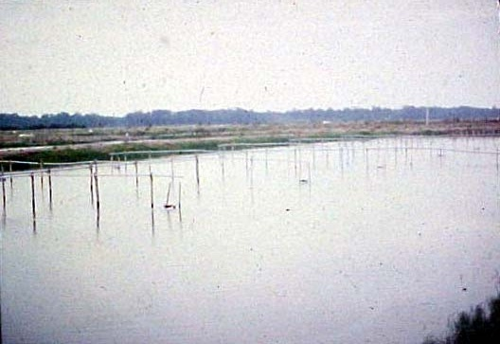
Air Lift

Slide 71
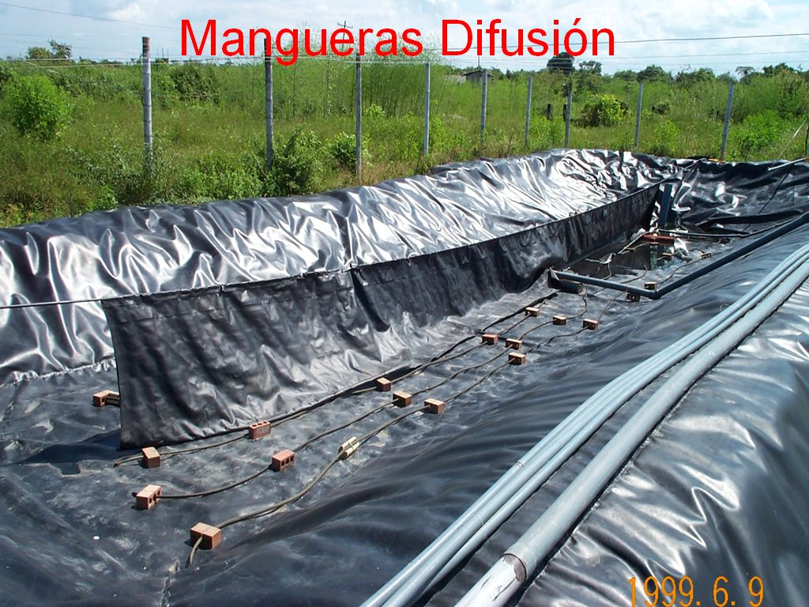
Mangueras Difusión

Slide 72
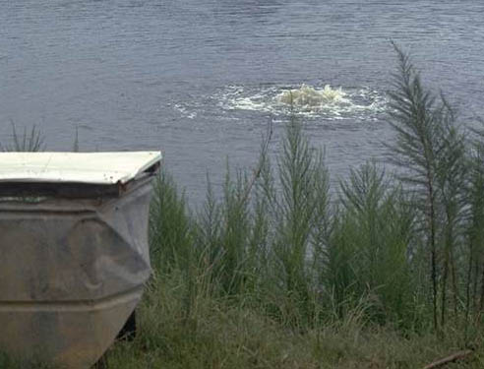
Difusor de Aire; Elevador de aire.
Diffused air; Airlift

Slide 73
Tipos De Aireadores (2)
Bombas:
  Rociadora
  Vertical
  Sumergida
    Muy bonitas para decoración.
    Baja eficiencia.
    Baja circulación.
    Baja transferencia de oxígeno.
    No aplicables para acuicultura.
    Si le ponen luces de colores pueden usarlas para decorar jardines.

Slide 74
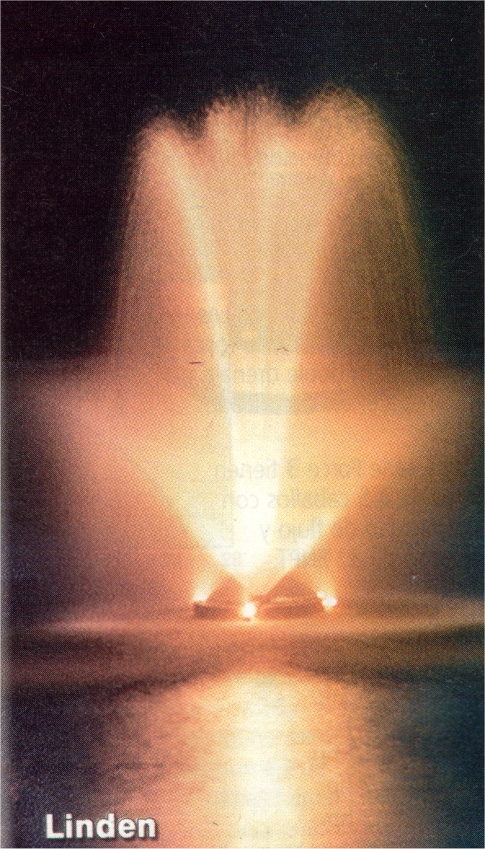
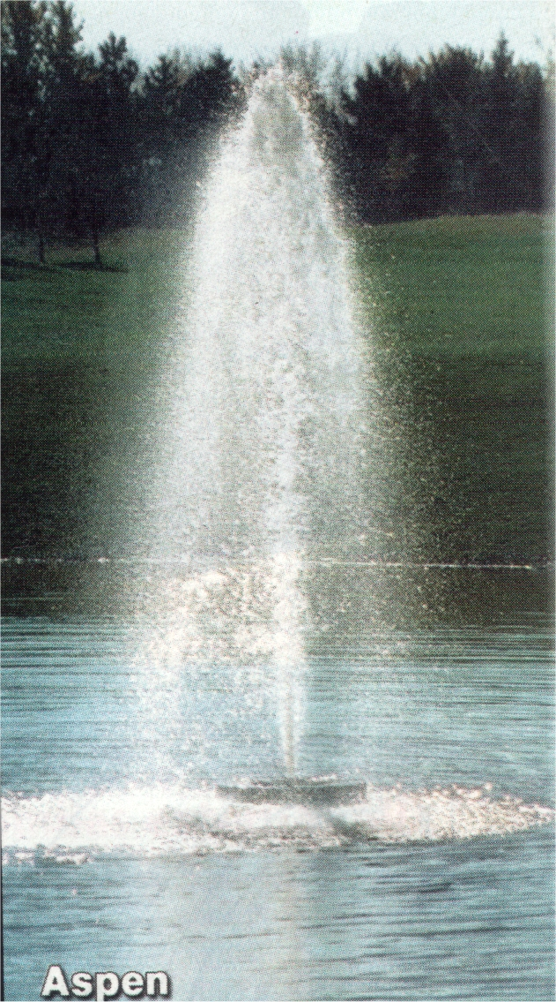
Aireador de Bomba Rociadora

Slide 75
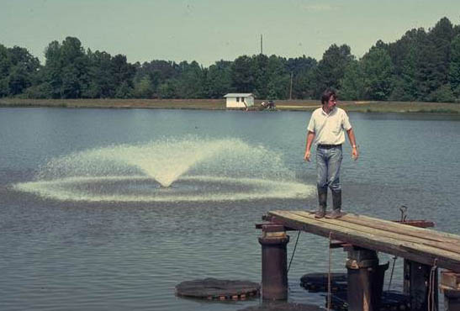
Bomba Rociadora

Slide 76
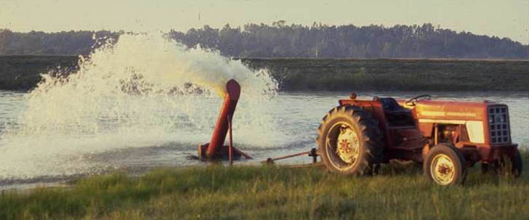
Bomba Vertical

Slide 77
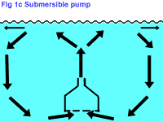
Bomba Sumergible

Slide 78
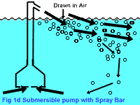
Bomba Sumergible / Splash

Slide 79
Tipos De Aireadores (3)
Inyección por hélice.
    Inyección Superficie (AireO₂ Tornado).
    Inyección Sumergida. (Forza 7, Biomasa).
  Uno de los 2 sistemas mas eficientes/ prácticos.
  Eficiencia similar a la de paletas.
  Son eficientes arriba de 5-10ppt.
  Diseñadas para mas profundidad (>1.5m).
  Circulan mas.
  Cuidado cortan camarón.
  Mas Caras.

Slide 80
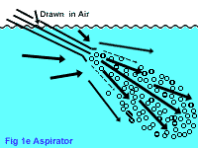
Inyección Aire

Slide 81
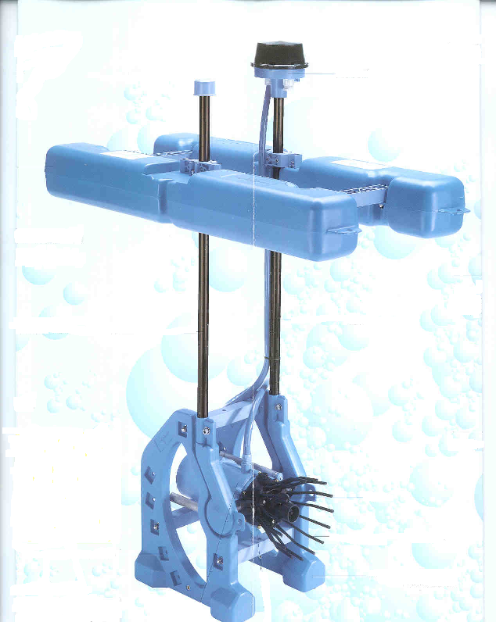
Inyeccion Sumergida (Forza7)

Slide 82
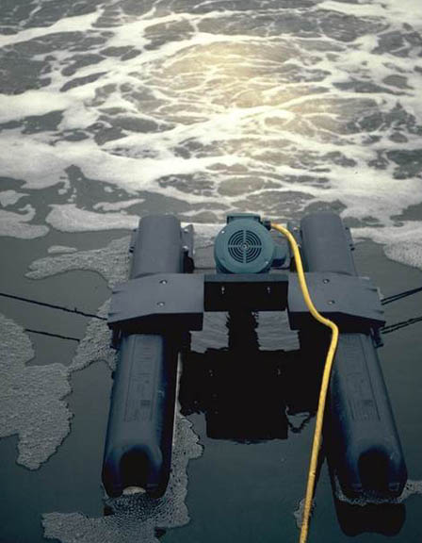
Bomba Inyectora de aire (“O₂”)

Slide 83
Tipos De Aireadores (4)
Paletas.
  Método mas utilizado.
  Uno de los 2 sistemas mas eficientes/ prácticos.
  Eficiencia similar a la de Inyección por Hélice.
  Eficiente para oxigenar, de estratificar y circular.
  Mayor mantenimiento.
  Tienen buena eficiencia en agua dulce.
  Diferencia entre eléctricos / diesel: 60%.
  Cantidad y tipo de paletas importantes.

Slide 84
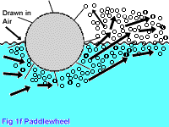
Paletas

Slide 85
Paletas Electricas 1HP

Slide 86
Paletas Electicas 2HP

Slide 87
Paletas a Diesel

Slide 88
Paletas a Diesel 2

Slide 89
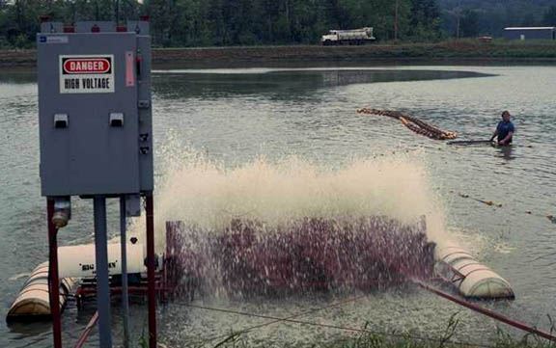
Paletas o Paddle Wheel (electrica)

Slide 90
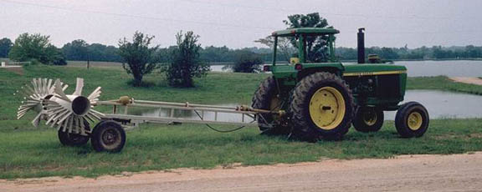
Paletas a Tractor

Slide 91
Aireación por gravedad
Aprovechan energía cinetica para meter oxigeno al agua.
Utilizan el mismo principio de los aireadores mecánicos.
Mayor area de contacto = Mayor oxigenación.
Eficiencia depende de area de contacto aire – agua.

Slide 92
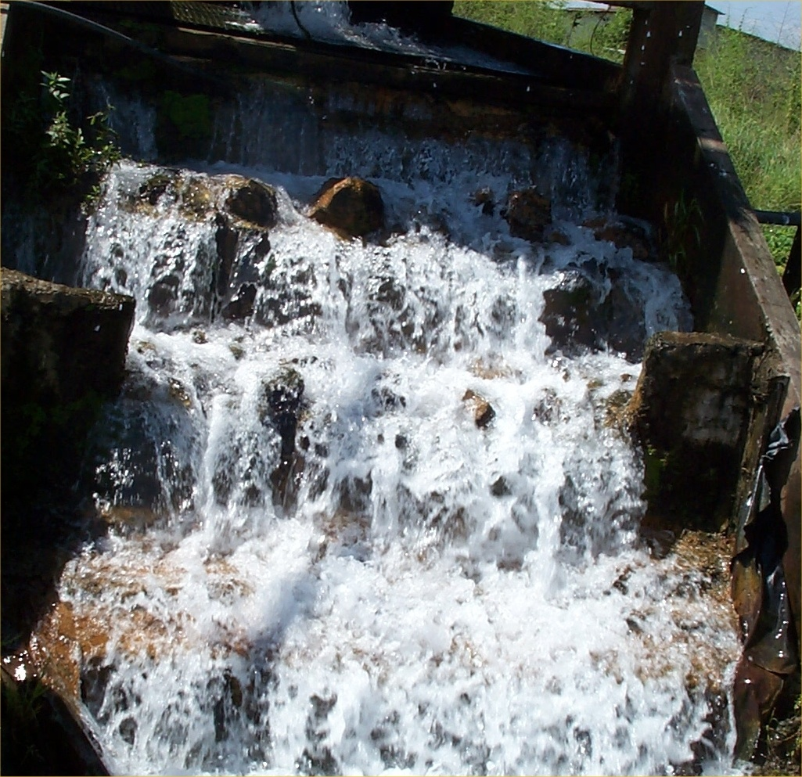
Aireación por Cascada 1

Slide 93
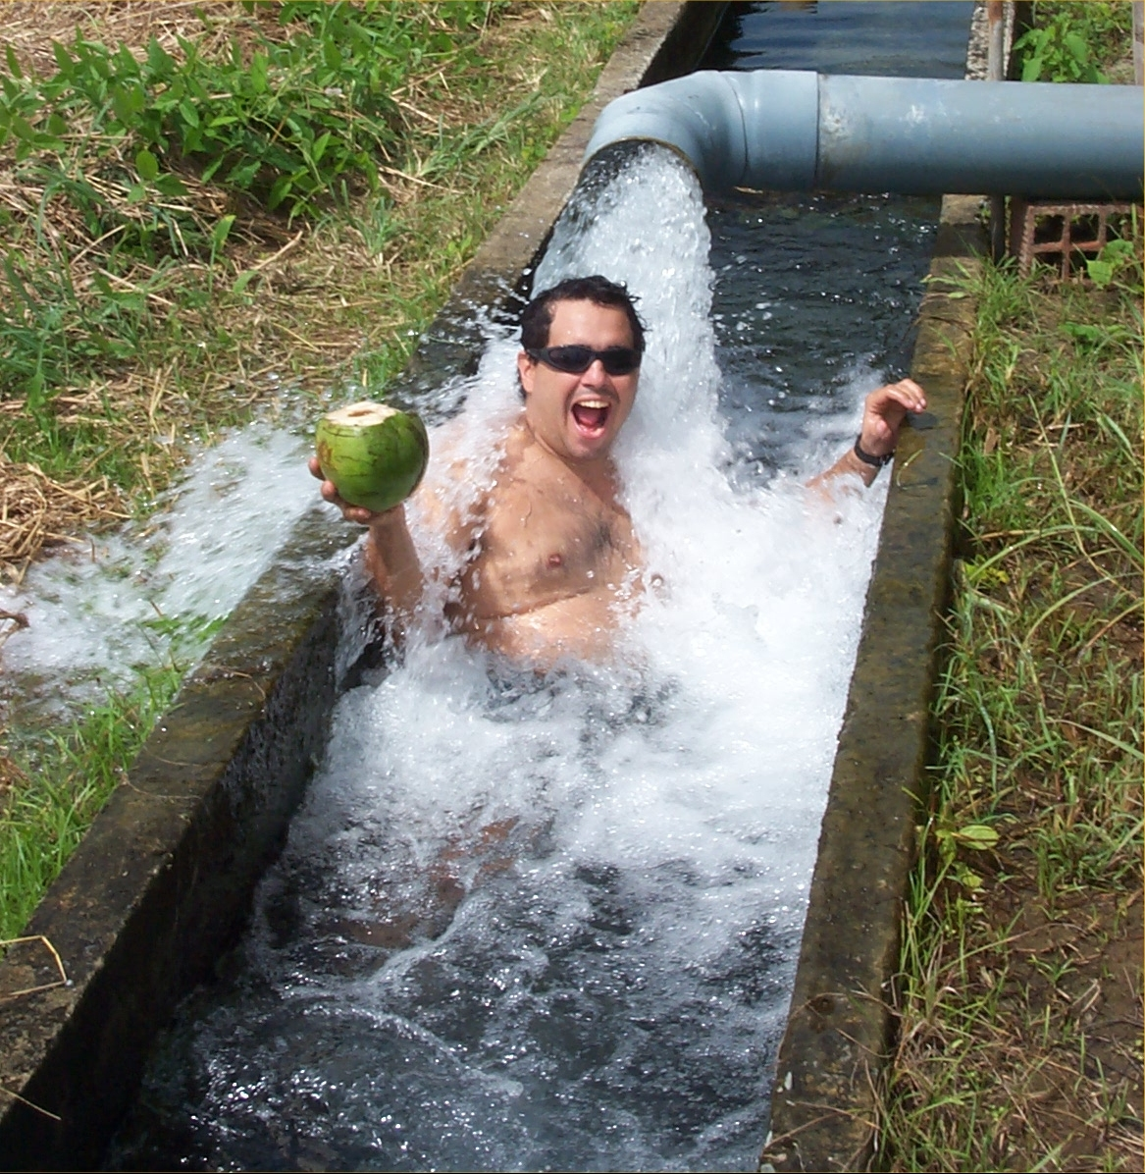
Aireación por Cascada 2

Slide 94
Eficiencia Aireadores
 | SAE
Tipo Aireador | Prom | Rango
Paletas | 2.2 | 1.1-3.0
Inyección | 1.6 | 1.3-1.8
Bombas verticales | 1.4 | 0.7-1.8
Bombas rociadoras | 1.3 | 0.9-1.9
Difusores | 0.9 | 0.7-1.2

Slide 95
Uso De Aireación
Por demanda. Se prende cuando OD baja:
  18H00 – 22H00 : < 7 ppm.
  00H00 – 03H00 : < 6 ppm.
  07H00 – 18H00 : < 4 ppm.
De día para evitar estratificación térmica:
  13H00 – 15H00.
Cantidad Aireación:
  Agua Salada : 400 – 550 Kg / Hp.
  Agua Dulce: 300 – 450 Kg/Hp.
  Tensión Superficial a Salinidad > 5ppt permite burbujas mas pequeñas.
  Minimo en sistemas cerrados 6HP/Ha para cubrir plancton.
Estanques Tierra < 16- 20 HP/Ha.

Slide 96
Uso Aireadores
(Panama - Camaron)
Días después de siembra | Aireación | Limpieza
1 a 20 | Baja luminosidad, lluvias, ½ airead. | 4-6 h en la noche cada 2 a 3 días
20 a 40 | Idem | Cada noche, 8 a 12 horas
40 a 80 | Idem con todos los aireadores | Idem con todos los aireadores
80 a cosecha | 24 horas | 24 horas

Slide 97
Uso Aireadores Otros Ecuador
30-60 HP/Ha.
Todos los aireadores colocados al inicio del ciclo:
  Evitar levantar sedimentos.
  Mayor inversión Activos Fijos.
Aireación antes de sembrar piscina.
  Estabilizar agua.
  Mayor costo.

Slide 98
Uso Aireadores Otros Ecuador
Aireación 24 Horas, no dependiente OD.
  “Posible mayor estabilidad.”
  Costo prohibitivo.
Altas tasas de aireación:
  100-200 Kg / Hp.
  Viable económicamente?
  Recomiendan estafa a Emelgur.
Exceso de Aireacion = Mayor erosión y sedimentación de solidos en otras partes.

Slide 99
% Saturación
Intriago 2001:
  Se debe considerar % saturación y no solo su concentración. (Hopkins et al. 1991) mínimo O2=3 mg/l en agua mar.
  3mg/l = 60% saturación en salinidad oceánica o muy cercana a esta 30- 35 ppt.
  Manteniendo % saturacion (60%), los minimos aceptables en salinidades bajas serian mucho mayores.

Slide 100
Relacion TºC Salinidad vs Solubilidad O₂

Slide 101
Localización de aireadores (1)
Orientados paralelos a los diques para impulsar una circulación uniforme
Separados del dique a una distancia igual al 30% del ancho del estanque
Separación entre aireadores < 30 m.
El lodo se depositará en el centro del estanque.

Slide 102
Localización de aireadores (2)
30 m
A
Lodos
.30xA
L

Slide 103
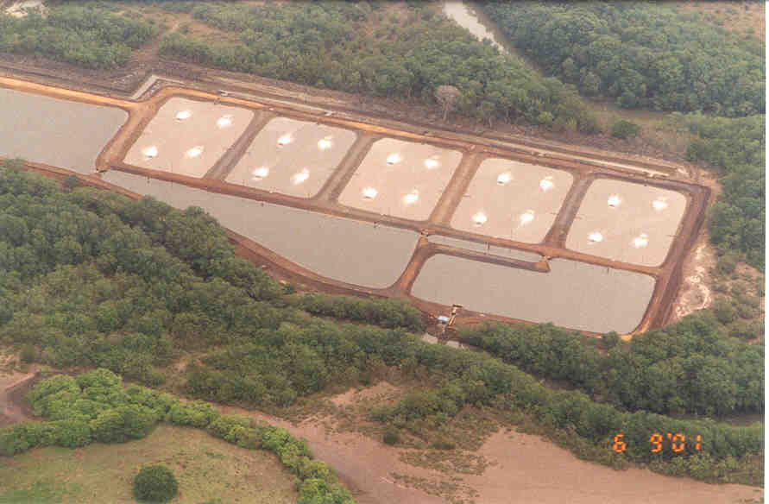
Localización de aireadores (3)

Slide 104
Muro Interno

Slide 105
Circuladores
Remplazan Aireadores durante el dia.
Objetivo es con menos energia mover mayor cantidad de agua.
No airean pero aumentan cantidad de agua anoxica en contacto con aire.
Disminuyen costo de energia versus aireadores solamente.

Slide 106
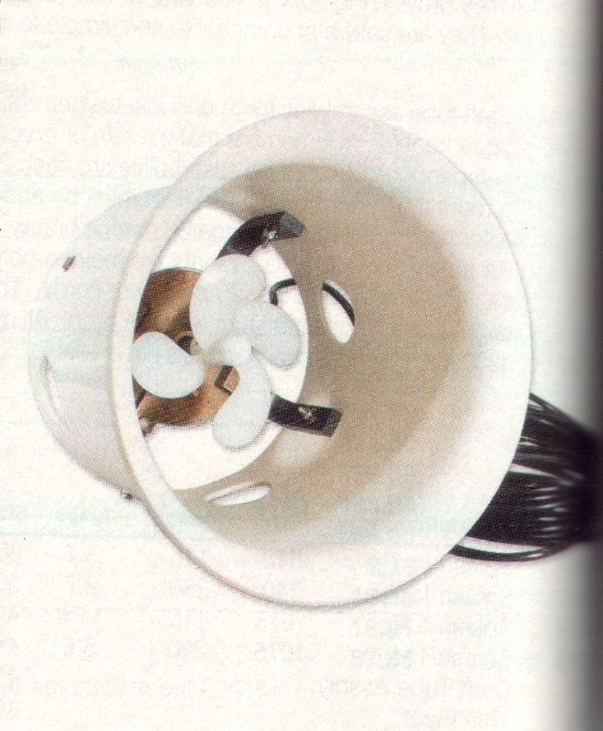
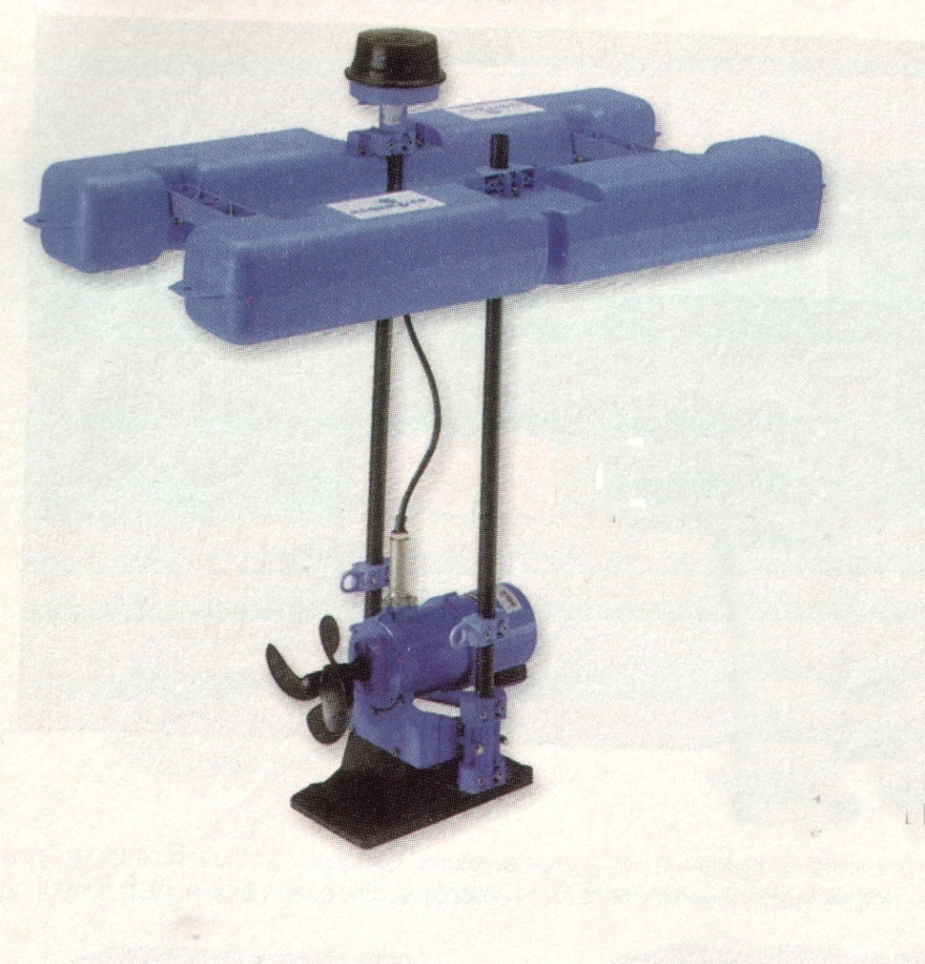
Circuladores

Slide 107
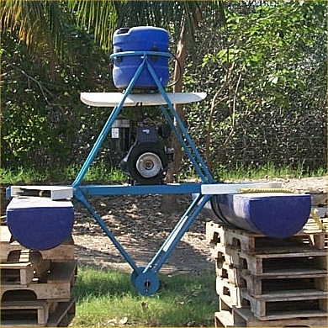
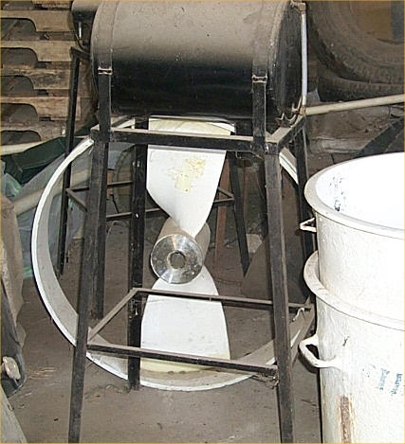
Circuladores

Slide 108
Revisar Sistema
Oxigenación:
  Medir OD en distintos lugares, a distintas profundidades y a distintas horas.
  Fondo oxidado, REDOX (no negro).
Circ. vertical/ Destratificación:
  Medir TºC agua en distintos lugares y a distintas profundidades en la tarde.
Circ. Horizontal / Enlace flujos:
  Boyas / Naranjas.

Slide 109
Principio #5
“A mayor distancia de la cadena trófica, menos será la producción obtenida”

Slide 110
PRODUCCION EN DIFERENTES NIVELES TROFICOS

Slide 111
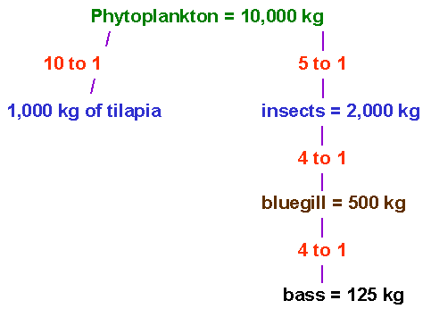
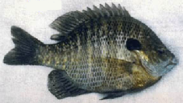
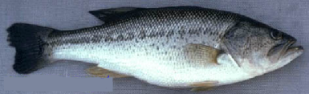
PRODUCCION EN DIFERENTES NIVELES TROFICOS

Slide 112
Principio #6
“Una unidad de agua solo puede producir y mantener una cierta biomasa de un organismo o de varios organismos dependiendo de ciertos factores y su interacción”

Slide 113
Principio #6
“Una unidad de agua solo puede producir y mantener una cierta biomasa de un organismo o de varios organismos dependiendo de ciertos factores y su interacción”
Estos factores son:
* Calidad de agua
* Temperatura
* Cantidad y calidad de fertilizantes y frecuencias
* Tamaño del pez
* Especie de pez
* Hábitos alimenticios
* Policultivo

Slide 114
Principio #7
“La fertilidad de una unidad de agua y la capacidad para producir organismos en la cadena alimentaria puede ser incrementada por adición de fertilizantes orgánicos e inorgánicos (NPK) incrementando así la capacidad de carga del estanque”

Slide 115
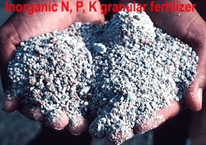
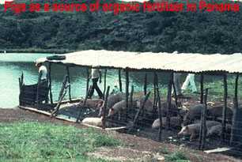
La Capacidad de carga del agua puede ser incrementada por la adición de:
Fertilizantes inorgánicos (NPK)
Fertilizantes orgánicos (abonos)

Slide 116
Inorgánicos (NPK)....
Los fertilizantes inorgánicos trabajan indirectamente liberando minerales que pueden estimular la producción de plantas verdes, incrementando su capacidad de carga.

Slide 117
Orgánicos (abonos)
Los fertilizantes orgánicos trabajan por tres vías:
* Fertilizante
* Directamente como alimento
* Substrato

Slide 118
Principio #8
“Cuando la biomasa de organismos está utilizando todo el alimento natural presente y la capacidad de carga se ha alcanzado, un incremento de esta capacidad puede ser obtenida por adición de alimento suplementario”

Slide 119

Como?

Slide 120
Como?
* Abono orgánico esta entre fertilizante químico y alimento, puesto que puede actuar como los dos (con límites).
* Suplemento alimenticio es adicionado cuando la productividad primaria estimulada por fertilización ha llegado a su máxima producción para los peces a cierto punto donde ellos ya no continúan creciendo.

Slide 122
Producción de machos de tilapia con densidades de 9.000/ha en piscinas de 0.04 ha sin incorporar nada (control), con abono y con alimento suplementario, en 227 días en Brasil.
Performance Control Cattle Feed
measure manure
Avg. initial wt., g 8 7 7
Avg. final wt., g 36 148 229
Yield, kg/ha 277 1,016 1,778
1 rice bran, 3% of body wt. per day, 6 days/week (Lovshin, 1975)

Slide 123
Principio #9
“Cuando una cantidad es dada como alimento, esta cantidad puede ser aumentada por el alimento natural que puede haber en la piscina y que es consumido por el organismo”

Slide 124


* Los organismos en la piscina son ricos en proteínas
* Se tiene una energía suplementaria

Slide 125
Principio #10
“Cuando el alimento no abastece la demanda del pez y este no puede ser suministrado en mayor frecuencia y cantidad, un alimento completo puede ser adicionado conteniendo nutrientes esenciales que pueden promover el incremento de la capacidad de carga del estanque”

Slide 126

Alimento completo
Aquel que contiene todos los aminoácidos, lípidos, carbohidratos (energía), vitaminas y minerales que el organismo acuático necesita en ausencia del alimento natural

Slide 127
1) Proteínas: 30 y 45%
Carpas 28%
Catfish 32%
Truchas 42%
L. vannamei 32%
Aminoácidos esenciales:
Arginina, histidina, Isoleucina, leusina, lisina, metionina, fenilalanina, treonina, triptofano, valina.

Slide 128
2) Energía: Carbohidratos y grasas (10 y 15%)
3) Minerales:
Macro: Ca, Cl, Mg, P, K, Na
Micro: Cu, I, Fe, Mn, Se, Zn
4) Vitaminas:
Tiamina, riboflamina, piridoxina, pantotenico, niacina, biotina, folate, Vit B12, colina, mioinositol, vitC. Vit: A, D, E, K.

Slide 129
Peso ganado y FCA para bagre sembrado con densidades de 6.250/ha en piscinas de 0.04 ha recibiendo fertilizantes o alimento completo, en 180 días (Chuapoehuk, 1977).
Treatment Weight gain Weight gain % FCR
per fish, kg per hectare, kg gain
No nutrients 0.02 130 93 -
Fertilizers¹ 0.04 273 190 -
Complete feeds² 0.55 3,300 2,233 1.1
¹ Organic and chemical fertilizers in amounts to match nutrients added in feeds.
² 40% protein sinking pellet

Slide 130
La calidad de la ración va a influenciar sobre:
    * Calidad de agua
    * Salud del pez
    * Grado de crecimiento

Slide 131
Principio #11
“La máxima biomasa de pez que puede ser producida en una unidad de agua depende de la calidad y cantidad de la ración que pueda ser introducida en la piscina sin que cause un cambio brusco en los niveles de OD. Porque causaría un estrés para el organismo”

Slide 133
Los desechos producen indirectamente:
* La muerte del fito y peces o crustáceos
* Mineralización que puede originar el crecimiento del fito.
“Uno de los mayores factores limitantes es la polución del agua utilizada”

Slide 134
Principio #12
“La cantidad de alimento que puede ser usado por unidad de área por día está limitada por la eficiencia del sistema ecológico en procesar los desechos y reoxigenar el medio”

Slide 136




Variación de oxígeno
Nivel de consumo de oxígeno

Slide 137

Calculo del oxígeno en la mañana, basado en el grado de declinación entre dos lecturas (Boyd, 1990).

Slide 138
Principio #13
“Cuando el oxígeno disuelto alcanza su limite debido al alimento en las piscinas, aireación o biofiltros pueden ser usados para poder incrementar la alimentación y la capacidad de carga”

Slide 139
Hay que considerar:
* Hay una relación directa entre la concentración de CO₂ y la cantidad de alimento administrado.
* Concentración de amonia se relaciona directamente con la cantidad de alimento.
* La aireación aumenta la capacidad de carga, pero si la cantidad de alimento y acumulación de desechos es demasiado, este sistema no será efectivo.

Slide 140
Influencia de la aereación en bagre. 10.000/ha. 220 días. (La-fa and Boyd, 1988).
Performance Aerated Non-aerated
measure ponds¹ ponds¹
harvest weight, g 469 389
yield, kg/ha 4,813 3,567
survival, % 97 94
feed applied, kg/ha 6,229 6,229
FCR 1.32 1.75
¹Aerated ponds received 6 hr/night aeration; non-aerated ponds received occasional, emergency aeration.

Slide 141
Principio #14
“La capacidad de carga por unidad de área puede ser incrementada por recambio de agua, para reducir la concentración de materia orgánica y la DBO e incrementar los niveles de oxígeno disuelto que han sido reducidos por la gran cantidad de alimento”

Slide 143


Slide 144


Slide 145
Recambios de Agua
Metodología usada para:
  Sacar compuestos no deseados del sistema.
  Diluir compuestos no deseados en el sistema.
  Ingresar compuestos deseados al sistema.
  Proveer flujo mecánico.
Efectos no deseados:
  Estrés.
  Hacinamiento.
  Cambios imprevistos.
  Costo.
  Salida de elementos deseados.
  Posible entrada de agua de menor calidad.

Slide 146
Metodologías de Recambio
Flujo contínuo:
  Entra agua al sistema y sale lo necesario para mantener el mismo nivel.
  Método mas ineficiente. Mayor costo.
  Menor cambio volumen / hacinamiento / estrés.
  Dificil cuantificar recambio real.
Dilución:
  Entra agua al sistema pero no sale: Se incrementa el nivel.
  Mejor eficiencia que anterior.
  No se saca nada no deseado.
  Cambio de volumen y hacinamiento positivo.
  Estrés se supone menor pero puede causar cambios no previstos.

Slide 147
Metodologías de Recambio
Bajada y subida:
  Sale agua del sistema y luego entra la misma cantidad: Nivel se recupera.
  Mayor eficiencia que dilución.
  Se saca algo de lo no deseado.
  Cambio de volumen y hacinamiento temporal .
Recambio Ninja:
  Sale agua de sistema, se recambia a nivel bajo y se recupera.
  Mayor eficiencia aún.
  Se saca mas de lo no deseado.
  Cambio de volumen y hacinamiento mayor.
  Mayor efecto de cambio de agua.

Slide 148
Metodologías de Recambio
Traspaso:
  Cambio de agua total.
  Mas eficiente pero necesita mas instalaciones.
  Estrés de cambio y manipuleo.
  Mayor shock de cambio de condiciones.
Recirculación:
  Menor impacto ambiental.
  Recambio real y eficiencia depende de capacidad de filtración/ purificación. Y area dedicada a eso.
  Se combina con los otros.

Slide 149
Metodologías de Recambio
Recambio dirigido.
  Sifoneo o recolección puntual.
  Aumenta eficiencia.
  Generalmente de fondo.
  Generalmente de centro o salida.
  Puede ser de otras partes según necesario.
    Skimer, etc.

Slide 150
Puntos a Considerar
Grado de mezcla de agua nueva y vieja.
Dirección del flujo y coriolisis.
Cuantificación de recambio.
  Cuanta agua entra y sale?
    Vertedero rectangular: Entrada o salida?
    Variación de volumen.
    Bernoulli u otros.
  Cual es el grado real de mezcla?
    Formula de Kraul??
    Mas que eso o menos que eso??
    Forma del tanque / piscina?
  Saca agua mezclada o concentrada?
Tipo de filtración en entrada y salida.

Slide 151
Grado Recambio
Q= Caudal (l/h)
%=Fracción Agua realmente remplazada
V= Volumen tanque (l)
T= Tiempo (h)

Slide 152
Sistemas Heterotrofos Cero Recambio
Manejo de N y Materia Organica.
% de la proteína en un balanceado es N.
  30% Prot. ~ C:N ~ 11:1.
  22% Prot. ~ C:N ~ 16:1.
  18% Prot. ~ C:N ~ 20:1.
  35-40% Prot. ~ C:N < 10:1.
Relación C:N :
  Muy alta: MO se descompone lento.
  Muy baja: Acumula N y MO descompone lento.
  Optimo : 15 – 30 : 1.
Balanceado con menor proteína o aplicación de MO con baja proteína ayuda a descomposición MO y establecer comunidad bacteriana.

Slide 153
Manejo De N Y Materia Orgánica
Descomposición de MO por bacterias necesita además de correcto C:N de Oxigeno.
  Bacterias Ya están presentes en piscina, necesario para su desarrollo : Relación C:N y O₂.
Sistema ZEHS: Baja proteína, alta alimentación y alta aireación:Suspender MO y formar comunidades bacterianas, aportan alimento para el camarón.
  Liners. Evitar suspender arcilla.
  Alta biomasa y alta densidad (125 –140 Pl/m²).
  Alta Aireación (30 HP/Ha): O₂ para camarón, suspender sólidos (6- 12 m/Min.) y O₂ Bacterias.
  Alto aporte MO.Alimento+Fertilización Orgánica.
  Correcto C:N. Baja Proteína y Aplicación MO.

Slide 154
Sistema Heterotrófico (1)
En cultivos intensivos la nitrificación sola no es capaz de oxidar toda la amonia producida
La alternativa es su asimilación (inmobilización) como proteína microbial
La adición de carbono orgánico (C) promueve el desarrollo de una población abundante de bacterias heterotróficas

Slide 155
Sistema Heterotrófico (2)
La proteína microbial puede ser consumida como fuente de proteína por el camarón
Es necesario ajustar la relación C/N en el agua a 15:1
Fuentes de carbono: harina de yuca, harina de arroz, melaza, etc
La melaza tiene alto contenido de azúcares y es facilmente degradada

Slide 156
Sistema Heterotrófico (3)
Bacterias usan los carbohidratos como alimento para producir energía y crecer
C orgánico=CO₂ + Energia + C_{microbial}
El 16% de la proteína es Nitrógeno
El N excretado y producido por degradación de residuos es 50% del N consumido
N=Alimento x %N alimento x %N excretado
Se debe adicionar C orgánico para obtenere la relación C/N = 15:1

Slide 157
Sistema Heterotrófico (4)
Ejemplo: Se usan 100 kg alimento 35% P por día
Nitrógeno excretado por día:
  100 kg x 0.35 x 0.16 = 5.6 kg N/día
  Carbono necesario = 5.6 kg N x 15= 84 kg C
  En melaza 50% es Carbono
  84 kg C/0.50= 168 kg Melaza/día
La melaza es rápidamente degradada por la población microbial

Slide 158

Aplicación Melaza

Slide 159
Sistema Heterotrófico (5)
El conteo bacterial oscila entre 10⁵ y 10⁹ colonias/ml
Las células microbiales forman grandes flóculos hasta de 200 micras de diámetro
Estos flóculos son consumidos como alimento (45% Proteína)
Los flóculos causan alta turbiedad y originan el cambio a un sitema dominado por bacterias

Slide 160

Sistema Heterotrófico (6)

